Slide 1
多重反应体系综合探究
——以CO₂资源化利用为例

Slide 2
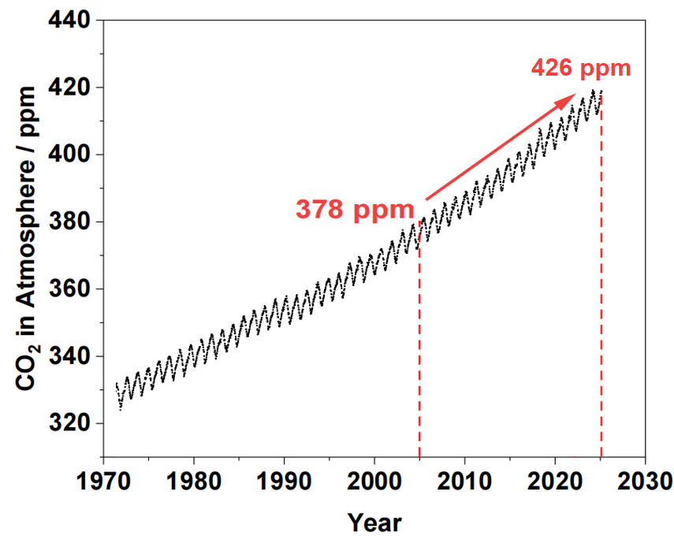
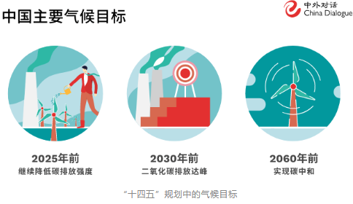
如何实现碳中和呢？
图 1 CO2 在大气中的浓度
图 2“十四五”规划中的气候目标

Slide 3
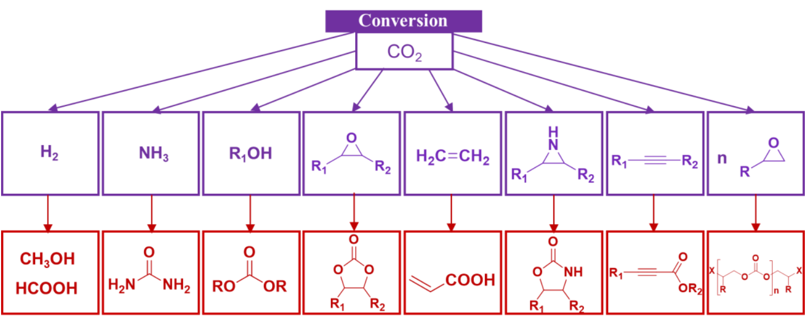
CO₂的资源化利用
“碳捕获和储存”(CCS) &“碳捕获和利用”(CCU)
图 3 CO₂的主要化学转化途径

Slide 4
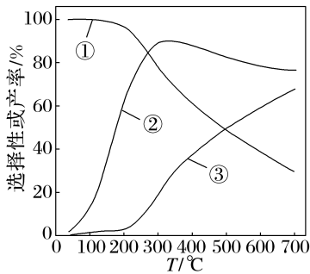
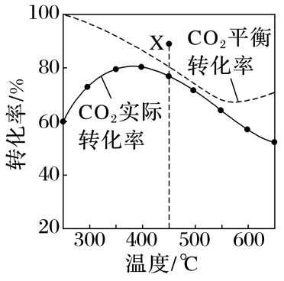
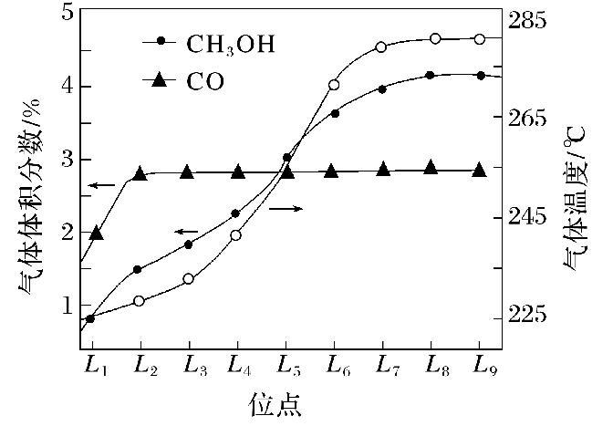
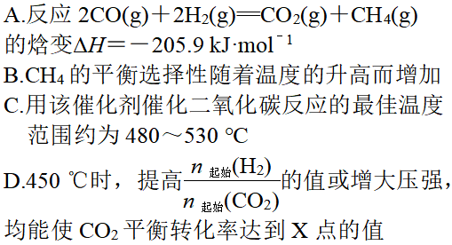
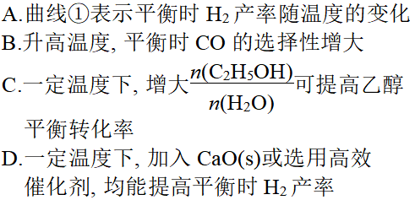
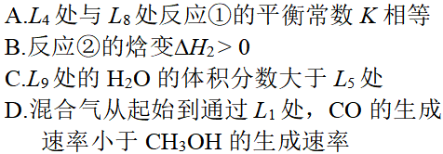
回顾近3年江苏卷13题，总结常见考点并归纳难点。
考点回顾
2022江苏
2023江苏
2024江苏

Slide 5
考点分析
【交流与讨论】回顾近3年江苏卷13题，总结常见考点并归纳难点。
常见考点：
①盖斯定律及焓变∆H、熵变∆S 判断
②平衡常数的概念及意义
③曲线含义判断（结合各反应中物质的变化趋势）
④平衡与非平衡状态下对反应的调控
（转化率与平衡转化率、选择性与平衡选择性、产率与平衡产率）
⑤化学反应原理相关计算（转化关系、守恒关系）
难点突破：
①曲线含义判断
②外界条件的调控
③曲线的变化趋势及归因
④化学反应原理相关计算

Slide 6
任务一：曲线含义判断
①从变化趋势唯一的物质判断
1.1 乙醇­水催化重整可获得H₂。其主要反应为
I. C₂H₅OH(g)＋3H₂O(g)=2CO₂(g)＋6H₂(g) ΔH₁＝173.3 kJ·mol^{－1}
II. CO₂(g)＋H₂(g)=CO(g)＋H₂O(g) ΔH₂＝41.2 kJ·mol^{－1}
在1.0×10⁵ Pa、n_{始}(C₂H₅OH)∶n_{始}(H₂O)＝1:3时，若仅考虑上述反应，平衡时CO₂和CO的选择性及H₂的产率随温度的变化如图所示。
问题1: 判断曲线①②③分别表示的含义？
CO₂平衡选择性
CO平衡选择性
H₂平衡产率
↑↓
↑
↑↓

Slide 7
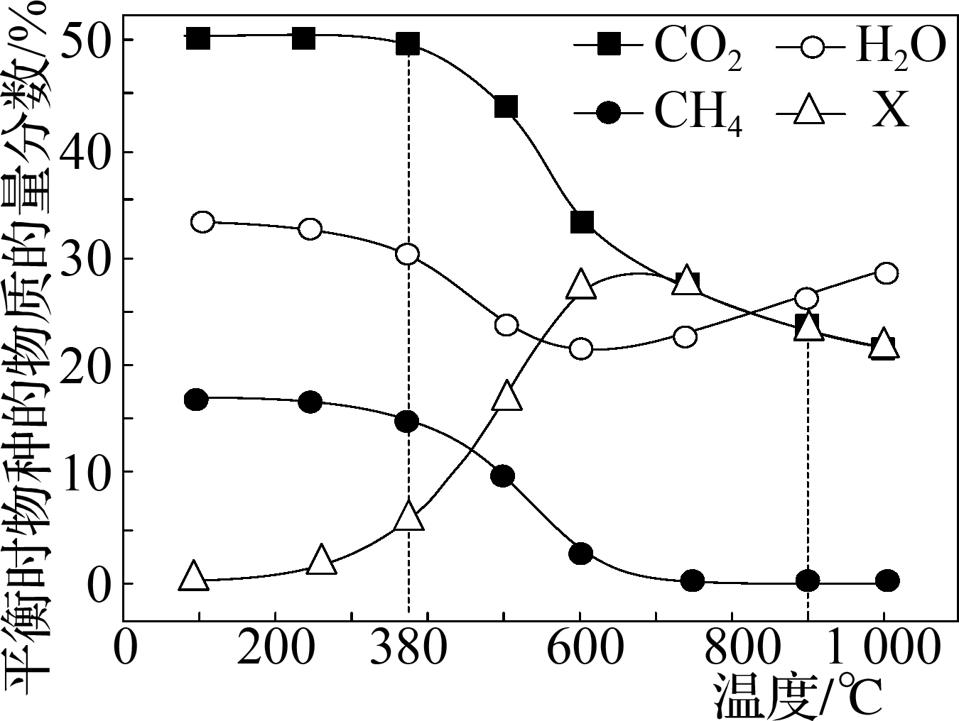
任务一：曲线含义判断
②利用特殊点法判断
1.2 CO₂催化加氢可获得CO。其主要反应如下：
I. CO₂(g)＋H₂(g)=CO(g)＋H₂O(g) ΔH₁
II. CO₂(g)＋4H₂(g)=CH₄(g)＋2H₂O(g) ΔH₂
在1.01×10⁵ Pa、n_{始}(CO₂)∶n_{始}(H₂)＝1:1时，若仅考虑上述反应，平衡时部分物种的物质的量分数随温度的变化如图所示。
问题2: 判断曲线X表示的含义？

Slide 8
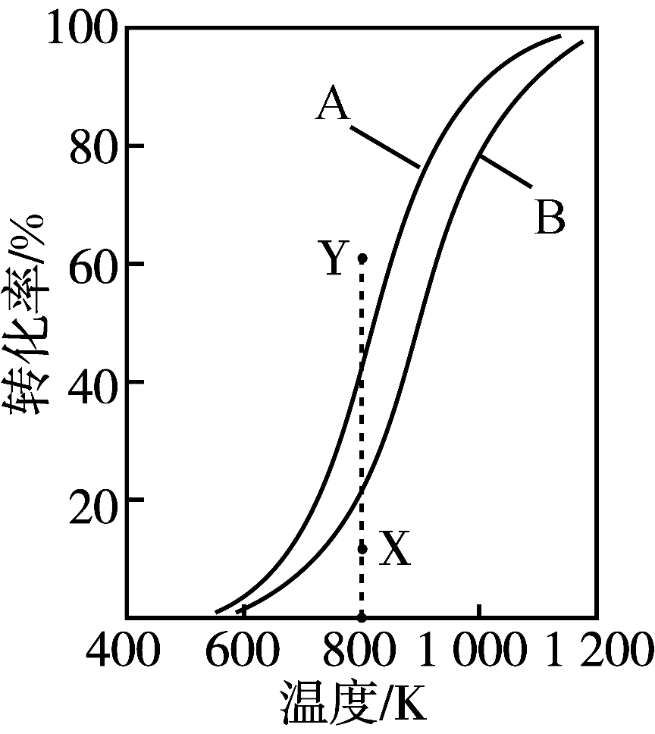
任务一：曲线含义判断
③利用极值假设法判断
1.3 CH₄与CO₂重整生成H₂和CO的过程中主要发生下列反应：
I. CH₄(g)＋CO₂(g)=2H₂(g)＋2CO(g)
ΔH₁＝＋247.1 kJ/mol
II. H₂(g)＋CO₂(g)=H₂O(g)＋CO(g)
ΔH₂＝＋41.2 kJ/mol
在恒压、反应物起始物质的量比n(CH₄)∶n_{始}(CO₂)＝1条件下，CH₄和CO₂的平衡转化率随温度变化的曲线如图所示。
问题3: 图中A、B线表示什么含义？

Slide 9
模型建构－曲线含义判断
方法突破
曲线含义判断
变化趋势唯一
特殊点
极值假设法
其他法
选择性对称

Slide 10
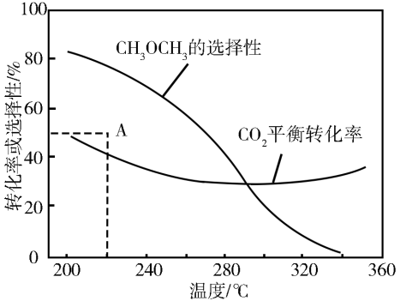
任务二：条件的调控对反应的影响
①条件的调控对于平衡的影响
2.1 CO₂催化加氢合成二甲醚是一种CO₂转化方法，其过程中主要发生下列反应：
I. CO₂(g)+H₂(g)=CO(g)+H₂O(g) ΔH₁>0
II. 2CO₂(g)+6H₂(g)=CH₃OCH₃(g)+3H₂O(g) ΔH₂<0
在恒压、CO₂和H₂的起始量一定的条件下, CO₂平衡转化率和平衡时CH₃OCH₃的选择性随温度的变化。
300
问题4: 高于300℃, CO₂平衡转化率随温度升高而上升的原因是什么？
反应I的ΔH₁>0，升高温度平衡正向移动，消耗CO₂增多
反应II的ΔH₂<0，升高温度平衡逆向移动，生成CO₂增多

Slide 11
任务二：条件的调控对反应的影响
②条件的调控对于速率的影响
2.2 CO₂加氢制甲醇过程中的主要反应(忽略其他副反应)为
①CO₂(g)＋H₂(g)=CO(g)＋H₂O(g)
∆H₁=41.2 kJ·mol^{－1}
②CO(g)＋2H₂(g)=CH₃OH(g) ∆H₂
225 ℃，8×10⁶ Pa下，将一定比例CO₂、H₂混合气匀速通过装有催化剂的绝热反应管。装置及L₁、L₂、L₃...位点处（相邻位点距离相同）的气体温度，CO和CH₃OH的体积分数如图所示。
v_{生成}(CO)= v(①)
v_{生成}(CH₃OH)= v(②)=v_{消耗}(CO)
从起始到通过L₁处V(CO)%增加
v_{生成}(CO) > v_{消耗}(CO)
v_{生成}(CO) > v_{生成}(CH₃OH)
问题5：混合气从起始到通过L₁处，CO的生成速率与CH₃OH的生成速率大小关系如何？

Slide 12
任务二：条件的调控对反应的影响
③条件的调控对于速率、平衡的影响
2.3 CO₂加氢制CH₄过程中的主要反应为
I. CO₂(g)＋4H₂(g)=CH₄(g)＋2H₂O(g)
ΔH₁＝－164.7 kJ·mol^{－1}
II. CO₂(g)＋H₂(g)=CO(g)＋H₂O(g)
ΔH₂＝41.2 kJ·mol^{－1}
密闭容器中，1.01×10⁵Pa、n_{起始}(CO₂):n_{起始}(H₂)＝1:4时，CO₂平衡转化率、在催化剂作用下反应相同时间所测得的CO₂实际转化率随温度的变化如图。
Y•
•M
450
问题6：①使M点CO₂转化率达到Y点的措施有哪些？
②Y点延长反应时间或加入催化剂能否到达X点？
浓度/温度/压强/催化剂/延长时间
M点未平衡
速率
影响因素

Slide 13
任务二：条件的调控对反应的影响
③条件的调控对于速率、平衡的影响
2.3 CO₂加氢制CH₄过程中的主要反应为
I. CO₂(g)＋4H₂(g)=CH₄(g)＋2H₂O(g)
ΔH₁＝－164.7 kJ·mol^{－1}
II. CO₂(g)＋H₂(g)=CO(g)＋H₂O(g)
ΔH₂＝41.2 kJ·mol^{－1}
密闭容器中，1.01×10⁵Pa、n_{起始}(CO₂):n_{起始}(H₂)＝1:4时，CO₂平衡转化率、在催化剂作用下反应相同时间所测得的CO₂实际转化率随温度的变化如图。
570
问题7：用该催化剂催化CO₂反应的最佳温度范围是多少？
350~400℃
CO₂转化率
速率
温度/催化剂
350~400℃
目标产物: CH₄
CH₄选择性
平衡
I>II
温度
<570℃

Slide 14
模型建构－条件的调控对反应的影响
方法突破
1.曲线的变化归因
条件调控
确定研究对象
平衡与否判断
对反应的影响
影响因素一致
影响因素相反
程度大小比较
叠加效果
主导效果

Slide 15
模型建构－条件的调控对反应的影响
方法突破
2.调控反应条件改变反应进程
浓度/温度/压强/催化剂/延长时间
加快反应速率
转化率、选择性和产率
未平衡
条件改变
判断
是否平衡
突破平衡位置
平衡转化率、平衡选择性和平衡产率
平衡
条件改变
浓度/温度/压强

Slide 16
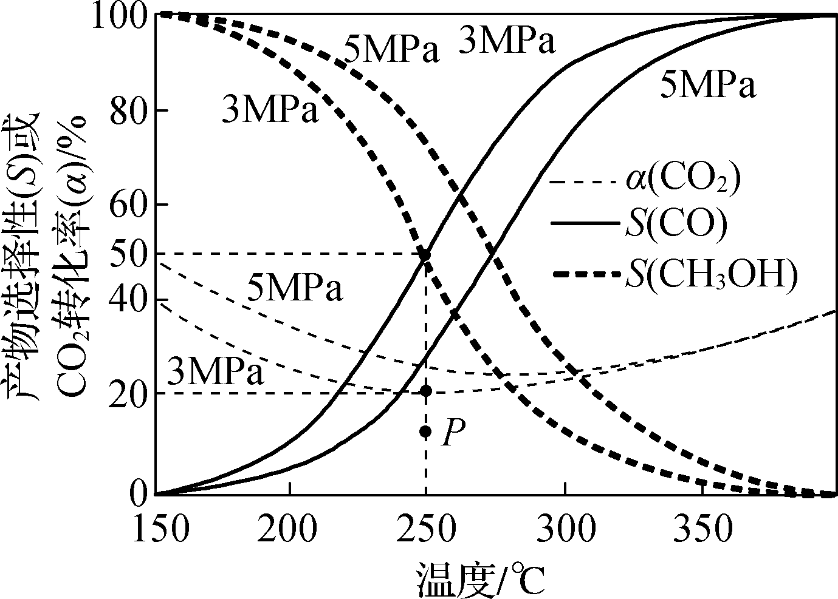
任务三：化学反应原理相关计算
3.1 实现“碳中和”的一种路径是将CO₂和H₂合成CH₃OH。其主要反应为：
I.CO₂(g)＋3H₂(g)=CH₃OH(g)＋H₂O(g)
ΔH₁＝－49.5 kJ·mol^{－1}
II. CO₂(g)＋H₂(g)=CO(g)＋H₂O(g)
ΔH₂＝＋41.2 kJ·mol^{－1}
分别在3MPa、5MPa下，将1mol CO₂(g)和3mol H₂(g)的混合气体置于密闭容器中，若仅考虑上述反应，不同温度下反应体系达到平衡时，CO₂转化率(α)、产物选择性(S)的变化如图。
n(CH₃OH)＝n(CO₂)×CO₂的转化率%×CH₃OH选择性%
问题8: 250℃, 3MPa, 生成CH₃OH(g)和H₂O(g)的物质的量分别是多少？
n(CH₃OH)＝1mol×20%×50%=0.1mol
无论发生反应I还是II，CO₂~H₂O，n(H₂O)=1mol×20%=0.2mol

Slide 17
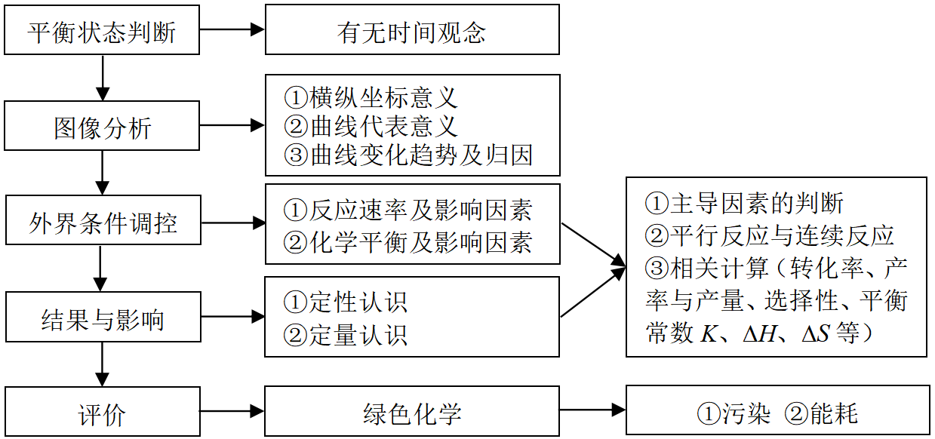
多重反应体系综合分析模型
模型建构
难点突破：
①曲线含义判断
②外界条件的调控
③曲线的变化趋势及归因
④化学反应原理相关计算

Slide 18
学习测评
1.(2024·江苏)二氧化碳加氢制甲醇过程中主要反应(忽略其他副反应)为：
①CO₂(g)+H₂(g)===CO(g)+H₂O(g)
ΔH₁=41.2 kJ·mol⁻¹
②CO(g)+2H₂(g)===CH₃OH(g) ΔH₂
225℃、8×10⁶Pa下，将一定比例CO₂、H₂
混合气匀速通过装有催化剂的绝热反应管。
装置及L₁、L₂、L₃…位点处(相邻位点距离
相同)的气体温度、CO和CH₃OH的体积分
数如图所示。下列说法正确的是
A.L₄处与L₅处反应①的平衡常数K相等
B.反应②的焓变ΔH₂>0
C.L₆处的H₂O的体积分数大于L₅处
D.混合气从起始到通过L₁处，CO的生
成速率小于CH₃OH的生成速率
√

Slide 19
谢谢大家

